Slide 1
UNIDADES TECNOLÓGICAS DE SANTANDER
CARTILLA DE APRENDIZAJE · INGENIERÍA INDUSTRIAL
Gestión Inteligente de Inventarios
Módulo didáctico: Ruta guiada para reproducir la simulación, validación y modelado predictivo de inventarios en RStudio.
UTS
Módulo didáctico · Ingeniería Industrial
Elaborado por: Daniela Sánchez - Mabely Gamboa

Slide 2
MODULO DIDÁCTICO
Ruta de aprendizaje del módulo
01
Fase 1 · Diseño del entorno de simulación
02
Fase 2 · Construcción del dataset sintético
03
Fase 3 · Validación del conjunto de datos
Cada fase reproduce, paso a paso, el proceso metodológico desarrollado en la investigación, scripts, datos y decisiones.
04
Fase 4 · Preparación de variables predictoras
05
Fase 5 · Modelado predictivo y comparación
06
Fase 6 · Síntesis y buenas prácticas
UTS · Cartilla de aprendizaje — Gestión Inteligente de Inventarios
02

Slide 3
INTRODUCCIÓN AL MÓDULO
Objetivos de aprendizaje y prerrequisitos
Al finalizar este módulo, el estudiante reproducirá el proceso metodológico completo del proyecto: simulación, validación, preparación de variables y modelado predictivo de la demanda.
Prerrequisitos
R y RStudio a nivel básico, estadística descriptiva, y fundamentos de gestión de inventarios (demanda, lead time, punto de reorden).
UTS · Cartilla de aprendizaje — Gestión Inteligente de Inventarios
03

Slide 4
INTRODUCCIÓN AL MÓDULO
¿Qué es la gestión inteligente de inventarios?
Es el uso de datos históricos y simulados de demanda, lead time, costos y niveles de stock junto con modelos estadísticos para anticipar necesidades de reabastecimiento y reducir tanto el sobre stock como el desabastecimiento.
En esta cartilla, el catálogo maestro de productos y sus variables asociadas se usan como caso guía para practicar limpieza de datos, modelado predictivo y visualización en RStudio.
Término clave
Punto de reorden: nivel de stock que dispara una nueva orden de compra antes de agotar existencias.
UTS · Cartilla de aprendizaje — Gestión Inteligente de Inventarios
04

Slide 5
INTRODUCCIÓN AL MÓDULO
Flujo de trabajo
1
2
3
4
5
6
Diseño del entorno de simulación
Simulación de datos
Limpieza y preparación
Modelado estadístico
Validación
Interpretación
Catalogo Maestro
Carga del dataset simulado
Rezagos, media histórica y estacionalidad
Regresión (MLR) y árbol (CART)
MAE, RMSE y WAPE del modelo
Resultados y decisiones
UTS · Cartilla de aprendizaje — Gestión Inteligente de Inventarios
05

Slide 6
INTRODUCCIÓN AL MÓDULO
Contexto del entorno de Simulación
Una PyME del sector ferretero administra un amplio catálogo de productos, cuyas referencias presentan comportamientos de demanda muy diferentes entre sí. Mientras algunos artículos se venden todos los días, otros registran ventas solo en determinadas épocas o unas pocas veces al año. Esta variabilidad dificulta estimar la demanda mediante métodos tradicionales y, además, la ausencia de datos históricos reales impide desarrollar y evaluar un modelo predictivo de forma confiable.
Prerrequisitos
R y RStudio a nivel básico, estadística descriptiva, y fundamentos de gestión de inventarios (demanda, lead time, punto de reorden).
Solución: Construir un entorno simulado
Se construye un inventario simulado en el que se conocen previamente los parámetros reales del sistema, como la demanda, el lead time y la política de reabastecimiento. Esto permite, en las etapas posteriores, comparar qué tan bien los modelos predictivos logran aproximarse a esa realidad conocida, evaluando su capacidad para representar el comportamiento del sistema con precisión.
UTS · Cartilla de aprendizaje — Gestión Inteligente de Inventarios
06

Slide 7
FASE 1 · DISEÑO DEL ENTORNO DE SIMULACIÓN
¿Qué es el catálogo maestro?
El catálogo maestro es la base sobre la que se construye el inventario simulado. Reúne las 120 referencias (SKU) del estudio y define los atributos estructurales de cada una, como el código, la familia (FER, EPP y HER), la subfamilia y la unidad de medida. A partir de esta información, el simulador asigna posteriormente los parámetros operativos de cada producto, como la rotación esperada, el costo, el margen y el tiempo de entrega (lead time). De esta manera, el catálogo proporciona una estructura organizada y consistente para representar el comportamiento del inventario durante la simulación.
Términos clave
FER:
Ferretería
EPP:
Elementos de protección Personal
HER:
Herramientas
¿De dónde provienen estos datos?
El catálogo maestro no se construyó a partir de una empresa real. Sus características y parámetros fueron definidos como parte del diseño metodológico de la investigación, tomando como referencia la literatura especializada en gestión de inventarios y las condiciones habituales del sector ferretero. Esto permite crear un entorno de simulación realista, controlado y reproducible, ideal para analizar el comportamiento del sistema y evaluar modelos predictivos en diferentes escenarios.
UTS · Cartilla de aprendizaje — Gestión Inteligente de Inventarios
07

Slide 8
FASE 1 · DISEÑO DEL ENTORNO DE SIMULACIÓN
Arquitectura del simulador
Catálogo
Atributos
Política (s, S)
Simulación
Exportación CSV
Cada etapa construye sobre la anterior: los atributos estáticos de cada SKU determinan su clasificación ABC, la cual fija los parámetros de la política (s, S) que gobierna la simulación semana a semana.
UTS · Cartilla de aprendizaje — Gestión Inteligente de Inventarios
08

Slide 9
FASE 1 · DISEÑO DEL ENTORNO DE SIMULACIÓN
Catálogo maestro y parámetros
Familia
Distribución (λ)
Lead time
Margen prom.
Amplitud estac.
Costo ordenar
FER
Gamma(4, 15)
Ferretería
0,25 sem
≈ 40 %
20.000 COP
EPP
Gamma(3, 4)
Protección
0,50 sem
≈ 30 %
30.000 COP
HER
Gamma(1.5, 1)
Herramientas
1,00 sem
≈ 20 %
60.000 COP
Política
Revisión periódica
(s, S)
z: 2.05/1.64/1.28
por clase ABC
R=1 semana
UTS · Cartilla de aprendizaje — Gestión Inteligente de Inventarios
09

Slide 10
FASE 1 · DISEÑO DEL ENTORNO DE SIMULACIÓN
Política de inventario (s, S): lógica semanal
Calcular posición de inventario
Regla de decisión
El sistema revisa cada semana si la posición de inventario (existencias más tránsito) cae al punto de reorden o por debajo; si ocurre, se emite un pedido que repone hasta el nivel objetivo S.
Sí
Emitir pedido hasta el nivel S
¿Posición ≤ Punto de reorden (ROP)?
No
No pedir; mantener posición
Actualizar inventario de la semana
UTS · Cartilla de aprendizaje — Gestión Inteligente de Inventarios
10

Slide 11
FASE 2 · CONSTRUCCIÓN DEL DATASET SINTÉTICO
Script: generar_dataset_inventarios.R
generar_dataset_inventarios.R
Cómo leerlo
01 set.seed(123) # semilla oficial
El generador fija la semilla 123 para asegurar reproducibilidad exacta; cada SKU obtiene sus atributos por muestreo de las distribuciones definidas, y la política (s, S) se recalcula cada semana a partir del punto de reorden (ROP) y el stock de seguridad (SS).
02 lambda_sku <- rgamma(1, shape, scale)
03
04 demanda <- rnbinom(1, size = k, mu = lambda*est)
05 SS <- z_abc[clase] * sigma_LTD
06
07 ROP <- lambda*E_LT + SS
08 if (posicion <= ROP) pedir(hasta = S)
09 write.csv(out, "dataset_inventarios_ferreteria.csv")
UTS · Cartilla de aprendizaje — Gestión Inteligente de Inventarios
11

Slide 12
FASE 2 · CONSTRUCCIÓN DEL DATASET SINTÉTICO
Output esperado: dataset_inventarios_ferreteria.csv
120
6.240
32
123
SKU en el catálogo maestro
registros (120 SKU × 52 semanas)
variables por registro
semilla oficial (reproducibilidad exacta)
UTS · Cartilla de aprendizaje — Gestión Inteligente de Inventarios
12

Slide 13
FASE 2 · CONSTRUCCIÓN DEL DATASET SINTÉTICO
Ejercicio 1 : Justificar las distribuciones del simulador
Para cada componente del simulador (demanda, lead time, margen, costo unitario), identifique la distribución de probabilidad empleada y argumente por qué es más adecuada que una alternativa simple (por ejemplo, Normal o Uniforme).
Pista
La demanda usa Binomial Negativa por su sobredispersión (Var > media); el lead time usa Gamma por su soporte positivo; el margen usa Beta por estar acotado en (0,1); el costo usa Triangular por aprovechar mínimo, moda y máximo del catálogo.
UTS · Cartilla de aprendizaje — Gestión Inteligente de Inventarios
13

Slide 14
FASE 2 · CONSTRUCCIÓN DEL DATASET SINTÉTICO
¿Por qué nunca se debe modelar sin validar?
Un conjunto de datos simulado o real puede parecer correcto y aun así violar las reglas del proceso que lo generó. Modelar sin verificar arriesga construir conclusiones sobre errores silenciosos: fuga de información, inconsistencias en la política de inventario o identidades contables rotas.
Principio metodológico
La validación no se basa en fórmulas genéricas de inventarios, sino en las identidades contables y de política que el propio algoritmo generador impone: solo así se detectan errores reales y no falsos hallazgos.
UTS · Cartilla de aprendizaje — Gestión Inteligente de Inventarios
14

Slide 15
FASE 3 · VALIDACIÓN DEL CONJUNTO DE DATOS
¿Cómo se validó el conjunto de datos generado?
Una vez generado el conjunto de datos sintéticos, fue necesario verificar que su estructura y contenido fueran consistentes antes de utilizarlo para el modelado predictivo. Para ello se desarrollaron dos scripts complementarios, cada uno con un propósito específico.
Objetivo Script 2: Diagnóstico
Objetivo Script 3: Validación
Comprender cómo quedó construido el conjunto de datos después de la simulación. Este script permitió conocer su estructura general, verificando aspectos como el número de SKU, el horizonte de tiempo, las familias de productos y el comportamiento de las principales variables
Comprobar que toda la información generada cumpliera las reglas establecidas para la simulación. Para ello se ejecutaron 84 verificaciones automáticas, orientadas a identificar posibles inconsistencias, errores de estructura o incumplimientos de las condiciones definidas en el modelo. Esta validación garantiza que el conjunto de datos sea confiable y pueda utilizarse en las siguientes etapas del proyecto.
UTS · Cartilla de aprendizaje — Gestión Inteligente de Inventarios
15

Slide 16
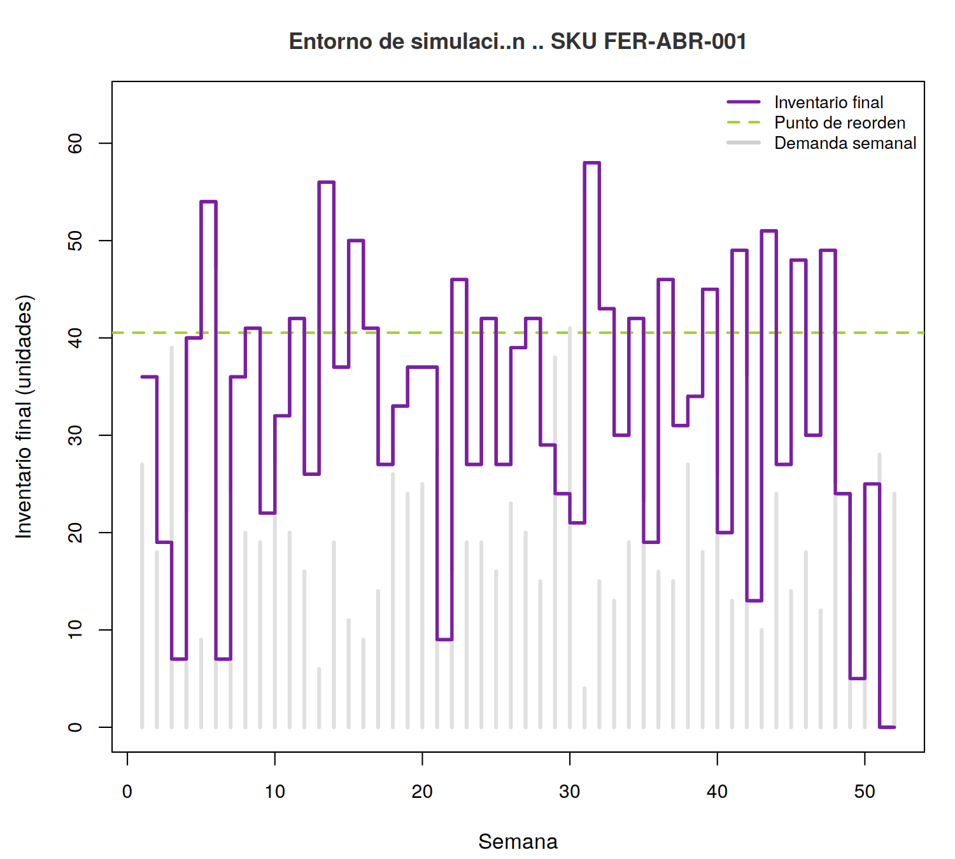
FASE 3 · VALIDACIÓN DEL CONJUNTO DE DATOS
Diagnóstico del entorno de simulación generado
Entorno de simulación para SKU FER-ABR-001
El entorno reproduce una PyME ferretera con múltiples SKU, generando series de demanda semanal y niveles de stock a lo largo de un ciclo anual.
captura · panel de simulación
120 SKU simulados en el catálogo maestro
52 semanas de historial de demanda (1 año)
3 familias con lead times distintos (FER, EPP, HER)
6240 Registros
Descripción: Entorno de simulación de inventario para el SKU FER-ABR-001 a lo largo de 52 semanas. La línea morada representa el inventario final de cada semana, que desciende con la demanda (barras grises) y se repone al emitirse un pedido; la línea verde punteada marca el punto de reorden que dispara cada reabastecimiento. El comportamiento reproduce la dinámica real de una política de revisión periódica (s, S).
Archivo CSV
UTS · Cartilla de aprendizaje — Gestión Inteligente de Inventarios
16

Slide 17
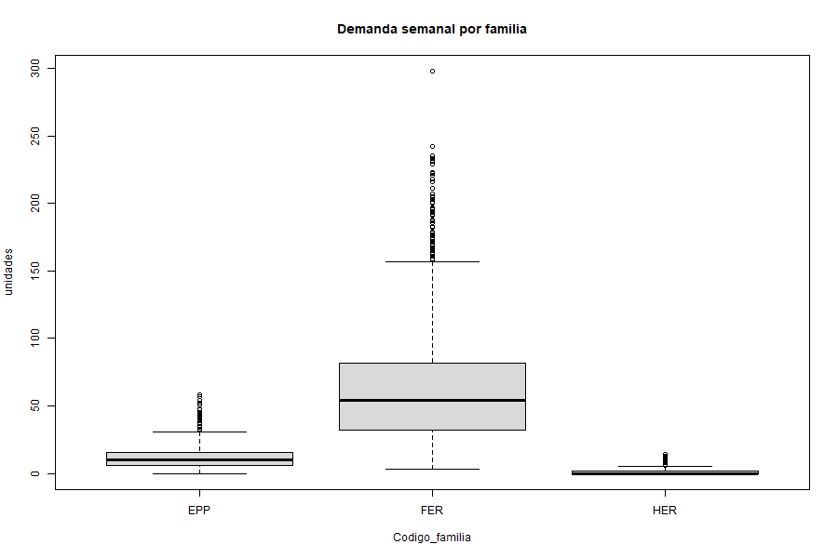
FASE 3 · VALIDACIÓN DEL CONJUNTO DE DATOS
Distribución de la demanda por familia
La caracterización estadística confirma visualmente la coherencia del dataset: FER concentra los mayores volúmenes de rotación, EPP presenta demanda moderada y HER exhibe un patrón intermitente de bienes de alta inversión.
Índice de dispersión (Var/media): 8,95 en FER, 3,85 en EPP y 1,39 en HER
Las tres familias superan 1: justifica el uso de Binomial Negativa sobre Poisson
Figura generada en R base
UTS · Cartilla de aprendizaje — Gestión Inteligente de Inventarios
17

Slide 18
FASE 3 · VALIDACIÓN DEL CONJUNTO DE DATOS
Resultados del Script de validación: 84 validaciones
Dimensión de validación | Verificaciones | Superadas | Críticos
Tipos, dominios y rangos | 37 | 37 | 0
Política de inventario (s, S) | 18 | 18 | 0
Identidades contables por fila | 10 | 10 | 0
Identidades de costos y precios | 6 | 6 | 0
Integridad, completitud y unicidad | 5 | 5 | 0
Coherencia temporal y de flujo | 3 | 3 | 0
Clasificación ABC (Pareto) | 2 | 2 | 0
Contrastes distribucionales | 2 | 2 | 0
Valores atípicos | 1 | 1 | 0
Total | 84 | 84 | 0
Verificaciones
Superadas
Críticos
10
0
3
0
UTS · Cartilla de aprendizaje — Gestión Inteligente de Inventarios
18

Slide 19
FASE 3 · VALIDACIÓN DEL CONJUNTO DE DATOS
Resultados del Script validador
84
84
0
APTO
verificaciones ejecutadas
verificaciones superadas
hallazgos críticos
dictamen: apto para modelar
UTS · Cartilla de aprendizaje — Gestión Inteligente de Inventarios
19

Slide 20
FASE 3 · VALIDACIÓN DEL CONJUNTO DE DATOS
Ejercicio 2 — Interpretar un hallazgo de validación
Ejecute validar_dataset.R sobre el conjunto de datos. Elija tres verificaciones de dimensiones distintas (identidades contables, política de inventario, coherencia temporal) y explique qué error concreto detectarían si fallaran.
Pista
Por ejemplo: si 'inv_inicial(t) = inv_final(t-1)' fallara, significaría que el inventario no se está transfiriendo correctamente entre semanas consecutivas para ese SKU.
UTS · Cartilla de aprendizaje — Gestión Inteligente de Inventarios
20

Slide 21
FASE 4 · PREPARACIÓN DE VARIABLES PREDICTORAS
Construcción del modelo predictivo
Una vez preparada la matriz de predictores, comenzó el desarrollo del sistema predictivo. El proceso se organizó en seis bloques, cada uno con una función específica para entrenar, evaluar y comparar los modelos.
Bloque | ¿Qué se hizo? | ¿Para qué sirvió?
1. Preparación | Se construyó la matriz de predictores y se dividieron los datos en entrenamiento y validación. | Garantizar que los modelos aprendieran únicamente con información histórica.
2. Regresión Lineal Múltiple (MLR) | Se entrenó un modelo de regresión utilizando las variables predictoras más relevantes. | Obtener un modelo base para predecir la demanda semanal.
3. Árbol de Decisión (CART) | Se entrenó un árbol de decisión y posteriormente se simplificó mediante poda. | Construir un modelo capaz de capturar relaciones no lineales entre las variables.
4. Evaluación | Ambos modelos realizaron predicciones sobre datos nunca vistos. | Medir su capacidad de predicción mediante indicadores de error.
5. Comparación | Se compararon los resultados de ambos modelos mediante métricas y pruebas estadísticas. | Identificar cuál modelo ofrecía un mejor desempeño.
6. Visualización | Se generaron gráficos para interpretar y comunicar los resultados obtenidos. | Facilitar el análisis y la explicación de los hallazgos.
UTS · Cartilla de aprendizaje — Gestión Inteligente de Inventarios
21

Slide 22
FASE 4 · PREPARACIÓN DE VARIABLES PREDICTORAS
Preparación de los datos para el modelado predictivo
Antes de entrenar un modelo predictivo, los datos deben prepararse para que representen únicamente la información que estaría disponible en el momento de realizar una predicción. Este proceso garantiza que el modelo aprenda a anticipar la demanda sin utilizar información del futuro.
¿Qué transformaciones se realizaron? 1. Construcción de variables predictoras
Se generaron nuevas variables a partir del historial de demanda de cada SKU:
lag_1 a lag_4: demanda de las 4 semanas previas
ventas, inventario_final, quiebre_stock: resultado de la semana t
Media_historica: promedio expansivo, sin incluir la semana t
demanda_insatisfecha, unidades_recibidas: dependen de la demanda de t
Estacional_det: componente determinística, conocida ex ante
costo_unitario, precio_venta, margen: no causan la demanda
Nota: Importante: Todas estas variables se construyeron utilizando únicamente información disponible antes de la semana que se desea predecir.
UTS · Cartilla de aprendizaje — Gestión Inteligente de Inventarios
22

Slide 23
FASE 4 · PREPARACIÓN DE VARIABLES PREDICTORAS
Partición temporal de los datos: 80/20
Una vez construidas las variables predictoras, el conjunto de datos se dividió respetando el orden cronológico.
Semanas 1 a 42: entrenamiento del modelo.
Semanas 43 a 52: validación del modelo.
Esta división evita que el modelo utilice información del futuro para aprender, una condición indispensable en problemas de predicción de series de tiempo.
Validación de las variables predictoras
Para comprobar que todas las variables fueron calculadas correctamente, se desarrolló un script independiente. Este script reconstruyó cada variable predictora y la comparó con la matriz utilizada para entrenar el modelo, verificando que no existieran errores ni uso de información futura. Resultado de la validación13 verificaciones ejecutadas13 verificaciones superadas Matriz de predictores: APTA para el modelado predictivo
Predicción one-step-ahead
El modelo predice la demanda de una semana utilizando únicamente la información disponible hasta la semana anterior. Esto evita el uso de datos futuros y hace que la predicción sea realista
UTS · Cartilla de aprendizaje — Gestión Inteligente de Inventarios
23

Slide 24
FASE 4 · PREPARACIÓN DE VARIABLES PREDICTORAS
Validación de las variables predictoras
13
13
5.760
APTA
verificaciones ejecutadas
verificaciones superadas
filas en la matriz de modelado
sin fuga temporal de información
Nota: Como las primeras cuatro semanas no disponen de un historial suficiente para calcular los rezagos, fueron excluidas del análisis.
El conjunto de datos pasó de: 6.240 registros → 5.760 registros
UTS · Cartilla de aprendizaje — Gestión Inteligente de Inventarios
24

Slide 25
FASE 5 · MODELADO PREDICTIVO Y COMPARACIÓN
Script: Construcción del modelo predictivo
Entrenamiento del modelo MLR
matriz_predictores_OE2.R
Se entrenó una regresión lineal múltiple utilizando los rezagos, la media histórica y la estacionalidad. También se evaluó si la familia del producto mejoraba el modelo; al no aportar diferencias significativas, fue descartada.
01 for (k in 1:4)
02 d[[lag_k]] <- ave(demanda, SKU, ...)
03
04 media_hist <- ave((demanda, SKU, FUN = expansiva)
05 dm$conjunto <- ifelse(semana<=42, "train", "valid")
06
07 write.csv(dm, "matriz_modelado_OE2.csv")
Entrenamiento del modelo CART
08 # excluye ventas, inventario_final, quiebre_stock
Se construyó un árbol de decisión que posteriormente fue podado para conservar únicamente la estructura que ofrecía el mejor equilibrio entre precisión y complejidad.
09 # validar_predictores_OE2.R certifica el resultado
UTS · Cartilla de aprendizaje — Gestión Inteligente de Inventarios
25

Slide 26
FASE 5 · MODELADO PREDICTIVO Y COMPARACIÓN
Resultados del modelo predictivo
Demanda observada vs. predicha (validación)
32,3%
WAPE (CART)
RMSE (CART)
21,6 u
Mejora del CART sobre la MLR
+6,7%
Observada
Predicha
UTS · Cartilla de aprendizaje — Gestión Inteligente de Inventarios
26

Slide 27
FASE 5 · MODELADO PREDICTIVO Y COMPARACIÓN
Comparación de modelos predictivos
Regresión lineal múltiple (MLR)
Árbol de decisión — CART
Modelo estadístico paramétrico y de alta interpretabilidad
Algoritmo de aprendizaje automático no paramétrico
Asume linealidad; produce una salida continua
Capta relaciones no lineales; no exige supuestos distribucionales
Implementado con lm() de R base
Implementado con rpart() y poda por validación cruzada
UTS · Cartilla de aprendizaje — Gestión Inteligente de Inventarios
27

Slide 28
FASE 5 · MODELADO PREDICTIVO Y COMPARACIÓN
FASE 5 · MODELADO PREDICTIVO Y COMPARACIÓN
Evaluación comparativa: MLR Vs CART
Métrica
MLR
CART
Mejora CART
MAE (global)
13,91
12,97
+6,7 %
RMSE (global)
21,73
21,60
+0,6 %
WAPE (global)
34,60 %
32,27 %
+6,7 %
Ajuste del modelo
R² = 0,756
10 hojas
—
UTS · Cartilla de aprendizaje — Gestión Inteligente de Inventarios
28

Slide 29
FASE 6 SÍNTESIS DEL MÓDULO
Librerías utilizadas en R
R base
rpart
graphics (R base)
rpart.plot
Lectura de datos, construcción de variables y regresión con lm(), sin dependencias externas.
Construcción y poda del árbol de
decisión para regresión (CART).
Figuras de diagnóstico, comparación de modelos y resultados a 300 dpi.
Visualización del árbol de decisión podado.
UTS · Cartilla de aprendizaje — Gestión Inteligente de Inventarios
29

Slide 30
FASE 6 SÍNTESIS DEL MÓDULO
Ciclo de mejora del modelo predictivo
Simular datos
El modelo se refina de forma iterativa: cada validación aporta información para ajustar parámetros y volver a entrenar con datos actualizados.
Ajustar parámetros
Entrenar modelo
Validar resultados
UTS · Cartilla de aprendizaje — Gestión Inteligente de Inventarios
30

Slide 31
FASE 6 SÍNTESIS DEL MÓDULO
SÍNTESIS DEL MÓDULO
Recomendaciones metodológicas transversales
Nunca modele sobre datos sin validar: verifique identidades contables y de política antes de entrenar cualquier modelo.
En series de tiempo, particione siempre de forma temporal (hold-out u origen móvil); una partición aleatoria produce fuga de información.
Ante demanda intermitente, use WAPE o MASE en vez de MAPE, y compare siempre contra un modelo de referencia (baseline).
UTS · Cartilla de aprendizaje — Gestión Inteligente de Inventarios
31

Slide 32
FASE 6 SÍNTESIS DEL MÓDULO
Buenas prácticas de reproducibilidad
Semilla fija
Separación temporal
Validación independiente
set.seed(123) al inicio de cada script garantiza que los resultados sean exactamente replicables.
El conjunto de validación nunca participa en el entrenamiento ni en la construcción de variables.
Un script separado verifica cada etapa (dataset y predictores) antes de modelar, sin mezclar su lógica con la de construcción.
UTS · Cartilla de aprendizaje — Gestión Inteligente de Inventarios
32

Slide 33

Repositorio Sistema Predictivo de Inventarios
https://github.com/mabely2710-dot/sistema-predictivo-inventarios
UTS · Cartilla de aprendizaje — Gestión Inteligente de Inventarios
33

Slide 34
UTS
Unidades Tecnológicas de Santander
Facultad de Ingeniería · Ingeniería Industrial
UTS · Cartilla de aprendizaje — Gestión Inteligente de Inventarios
34

